Slide 1
임베디드 시스템
BAAM Game
TEAM : DoT
팀장
● 2016152019 박상수
3
○ 2016152026 오래영
○ 2017156032 임현아

Slide 2


목차
sangsuri98
01 프로젝트 개요
02 시스템 수행 시나리오
03 시스템 분석
5
1.1 프로젝트 개발 배경
1.2 프로젝트 개발 목표
3.1 뱀 게임 알고리즘 분석
3.2 Flowchart 분석
3.3 프로그램 기법, 개선점
04 개발환경 및 개발 방법
05 업무 분담
06 참고문헌 및 질문
off
1.1 프로젝트 개발 배경
1.2 프로젝트 개발 목표

Slide 3

sangsuri98
5
프로젝트 개요
off

Slide 4
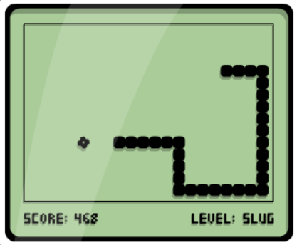
프로젝트 개발 배경
sangsuri98
Achro-EM 보드의 디바이스를 복합적으로 사용한 프로젝트를 진행함으로써 임베디드 시스템에 대한 이해를 증진시키기 위함.
5
off

Slide 5
프로젝트 개발 목표
sangsuri98
Achro-EM 보드의 FPGA 디바이스를 이용한 뱀 게임 구현
Push Switch입력으로 방향 제어, 게임 종료
Dot Matrix를 통해 뱀의 동작 구현
Text LCD를 통해 현재 점수 출력
기존 디바이스 드라이버 취약점 개선
Dot Matrix 배열을 10*7 배열로 매핑하는 함수의 개발
디바이스 드라이버의 개선을 통해 메모리 접근의 최소화
5
off

Slide 6
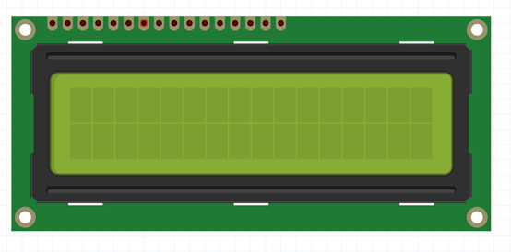
시스템 수행 시나리오
sangsuri98
Push Switch
Dot Matrix
Text LCD
상
5
좌
하
우
Text LCD에 현재 점수 출력
사용자 입력
Dot LED 점등
off
Snake Game Program
디바이스 드라이버 데이터 전처리

Slide 7
sangsuri98
5
시스템 분석
off

Slide 8
뱀 게임 알고리즘
sangsuri98
Dot Matrix가 배열 구조로 이루어져 있기 때문에, Dot Matrix에 LED 점등 매핑을 원활 하게 하기 위해서 뱀 게임의 모든 객체를 12*9 배열의 요소 값으로 표현.
뱀의 몸체는 머리와 꼬리 부분으로 구성, 머리 부분은 현재 뱀의 전체 길이를 나타냄.
벽 객체는 82, 먹이는 77, 뱀의 신체는 최대 10*7 의 길이를 가질 수 있음.
Dot Matrix에 LED 점등 매핑 시 전체 뱀 배열의 1~10행 * 1~8열만 불러와서 매핑 수행하며 0보다 큰 값만 불을 켜 줌.
5
off

Slide 9
뱀 게임 알고리즘 : : 이동
sangsuri98
snake[x][y] 은 현재 머리의 위치를 나타냄
초기 값으로 5행 4열에 지정되어 있음
Ex) goToUp() 함수 호출 시
진행 방향에서 다음 위치의 값에 머리 위치 값 +1 을 대입 후 머리 위치를 변경.
snake[x-1][y]=snake[x][y]+1;
x=x-1;
2. 전체 배열 값에서 -1 수행.
snake[i][j]= snake[i][j] -1
Dot Matrix 는 0 이상인 값만 불이 켜지게 설정되어서 위로 이동한 것 처럼 보이게 됨
1
x,y
x,y
5
2
off

Slide 10
뱀 게임 알고리즘 : : 충돌 _ 먹이
sangsuri98
진행 방향에서 다음 위치의 값이 먹이 (77) 인 경우는 ‘이동’과 동일하나 전체 배열에서 -1을 해주지 않음 그 결과 전체 길이가 늘어나게 됨
꿀꺽
5
off

Slide 11
뱀 게임 알고리즘 : : 충돌 _ 몸체, 벽
sangsuri98
진행 방향에서 다음 위치의 값이 벽 (82) 이거나, 몸체 (1이상 70이하)인 경우를 조건문을 통해 게임 종료에 사용되는 flag 변수 StopHere의 값을 변경시킴
pthread_mutex_lock(&mutex_lock);
stopHere = 1;
pthread_mutex_unlock(&mutex_lock);
이후 다른 함수에서 flag 검사 후 게임을 중단시킴
5
off

Slide 12
뱀 게임 알고리즘 : : 멀티 쓰레드
Main
sangsuri98
thread_inputUserKey()
thread_whichWay()
whlile()
If – else if ()
사용자로부터 Push Switch 입력
을 받아 옴
1, 3, 4, 5 로 방향 제어
Push Switch 6, 8번 입력 시 종료
whlile()
switch()
사용자 입력 값을 토대로 뱀의 이동 방향을 제어함
벽, 몸체 충돌 시 종료
5
off

Slide 13
sangsuri98
5
Flow Chart 분석
off

Slide 14
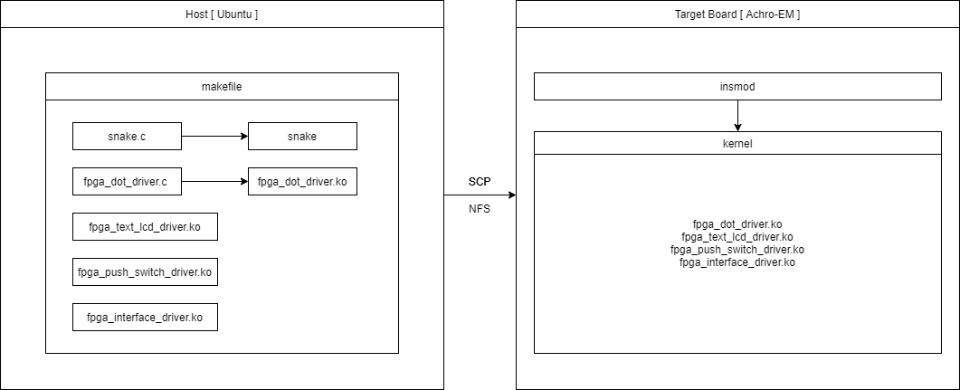
Flow Chart : : 드라이버 탑재
sangsuri98
5
off

Slide 15
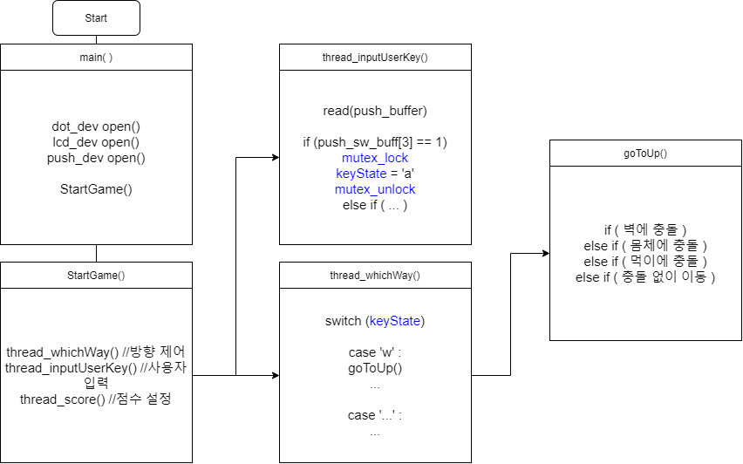
Flow Chart : : 프로그램 실행
sangsuri98
5
off

Slide 16
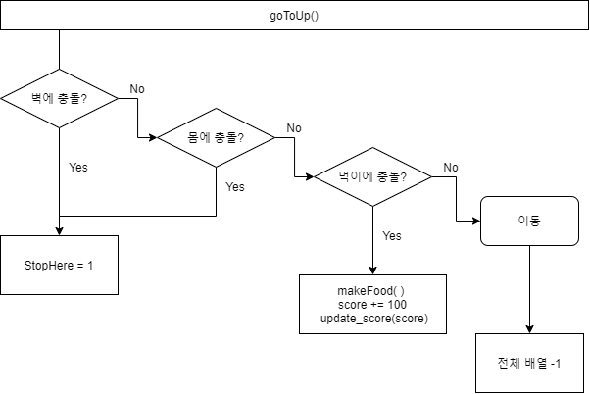
Flow Chart : : goToUp()
sangsuri98
5
off

Slide 17
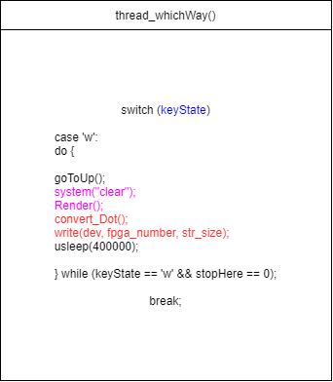
Flow Chart : : thread_whichWay()
sangsuri98
5
off

Slide 18
Flow Chart : : convert_Dot
sangsuri98
게임에 사용되는 배열
Dot Matrix의 배열 구조
5
변환 필요!
off
10 * 7 Int Array | 2차원 배열
snake[1][4] = 1
unsigned char Array | 1차원 배열
fpga_number[0] = 0x08

Slide 19
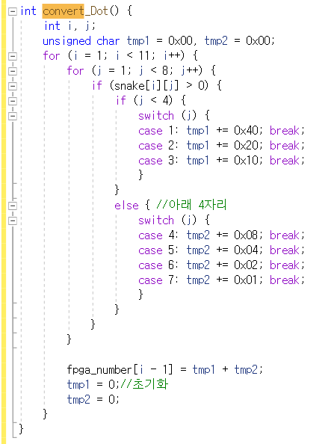
Flow Chart : : convert_Dot
sangsuri98
2중 for 루프 문으로 구성, 벽요소를 제외한 snake 배열을 모두 검사
행 단위로 한 줄 씩 검사하며, Dot Matrix 배열이 R0~R3, R4~R6 으로 나눠서 계산하는 것처럼 조건문을 통해 배열의 j가 0~3, 4~7 로 나누어 각각 tmp1, tmp2 변수로 들어가게 함
만약 snake[1][4] 배열에만 값이 들어가 있는 경우 case 4로 fpga_number[0]에 0x08의 값만 들어가게 됨.
5
off

Slide 20
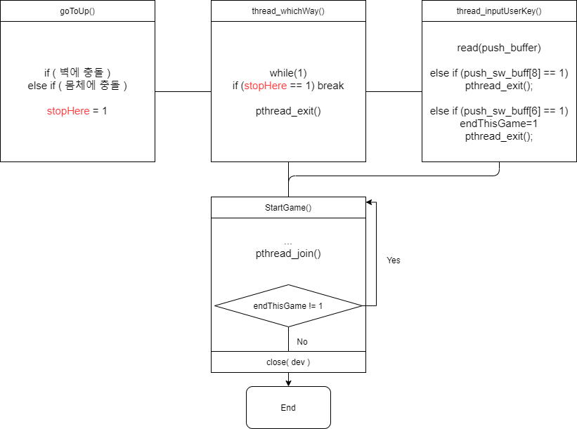
Flow Chart : : 종료
sangsuri98
5
StartGame() 재귀호출
off

Slide 21
sangsuri98
5
프로그램 기법, 개선점
off

Slide 22
프로그램에 사용한 기법 : : 멀티 쓰레드
sangsuri98
thread_inputUserKey() , thread_whichWay(), thread_score()
멀티 쓰레드를 사용함으로써 사용자의 입력과 프로그램의 계산이 동시에 이루어지도록 함
mutex_lock, unlock
mutex_lock, unlock을 이용하여 쓰레드가 접근하는 공유자원에 대해 임계영역을 설정해 줌으로써
다른 쓰레드가 해당 자원에 접근해 잘못된 값을 읽어가는 것을 방지함
5
off

Slide 23
프로그램에 사용한 기법 : : 배열 Mapping
sangsuri98
convert_Dot() 함수를 이용하여 12 * 9의 배열 값을 Dot Matrix의 배열에 보다 쉽게 매핑 할 수 있게 하였다.
5
off

Slide 24
디바이스 드라이버 개선점 : : fpga_dot_driver
sangsuri98
ssize_t iom_fpga_dot_write(struct file *inode, const char *gdata, size_t length, loff_t *off_what)
{
int i;
unsigned char value[10];
const char *tmp = gdata;
if (copy_from_user(&value, tmp, 10))
return -EFAULT;
for(i=0;i<10;i++)
{
iom_fpga_itf_write((unsigned int)IOM_FPGA_DOT_ADDRESS+i, value[i]&0x7F);
}
return 10;
}
기존 write 함수는 배열의 size 값을 입력 받아 동작.
뱀 게임 프로그램에서 사용하는 배열은 사이즈가 10으로 고정되어 있으므로, size 값을 변수로 입력 받아 참조하는 동작을 없애고, 10이라는 상수 값으로 입력을 주어, 메모리 접근이 최소화될 수 있도록 개선하였다.
5
off

Slide 25

sangsuri98
5
데모
off

Slide 26
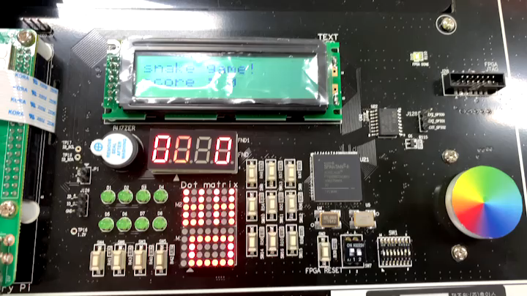
데모
sangsuri98
5
off

Slide 27

역할분담
sangsuri98
박상수
5
박상수
오래영
임현아
발표자료 작성 및 발표
뱀 게임 알고리즘 개발
디바이스 드라이버 개선
Dot_matrix 매핑 함수, Push_switch
최종 보고서 작성
Text LCD
off

Slide 28
sangsuri98
5
Q & A
off

Slide 29
참고 자료
sangsuri98
디바이스 드라이버 관련
http://artoa.hanbat.ac.kr/lecture_data/embedded_sw/04_old.pdf
https://www.slideserve.com/rico/ojt
Dot Matrix 관련
https://tin50.tistory.com/53
https://juahnpop.tistory.com/112
phread 관련
https://neighborfish.tistory.com/7
https://bitsoul.tistory.com/157
5
off

